Slide 1

Тема 2.6: «Актуальные проблемы практики производства товароведческих экспертиз по определению рыночной стоимости товаров в таможенных целях».
Работу выполнили : Саморокова Екатерина и Федотова Анна
Группа ТС 16/2

Slide 2
План
1. Информационно - аналитический обзор ценообразующих характеристик отдельных групп товаров, имеющих устойчивый товаропоток в рассматриваемом регионе;
2. Актуальные проблемы практики производства товароведческих экспертиз по определению рыночной стоимости товаров в таможенных целях с учётом регионального товарного потока;
3. Подходы к решению проблем определения рыночной стоимости товаров в таможенных целях с учётом регионального товарного потока.

Slide 3
1. Информационно - аналитический обзор ценообразующих характеристик отдельных групп товаров, имеющих устойчивый товаропоток в рассматриваемом регионе.
Все товароведные характеристики товара непосредственно связаны со стоимостью, однако характер этих связей неодинаков. Наиболее выражена прямая пропорциональная зависимость между:
Количественными характеристиками
Стоимостными характеристиками

Slide 4

Между качеством и стоимостью не всегда существует прямая зависимость, что объясняется многофакторностью формирования цены как меры стоимости товаров. При этом в условиях конкурентной среды качество выступает лишь как один из критериев ценообразования.
Качество
Цена

Slide 5
Основное влияние на формирование цены могут оказывать:
Издержки
Имидж фирмы-изготовителя или продавца
Сервисное обслуживание
Состояние спроса и предложений
Каналы распределения
Рекламная поддержка
Качество самого товара и его упаковки.
Cебестоимость продукции

Slide 6
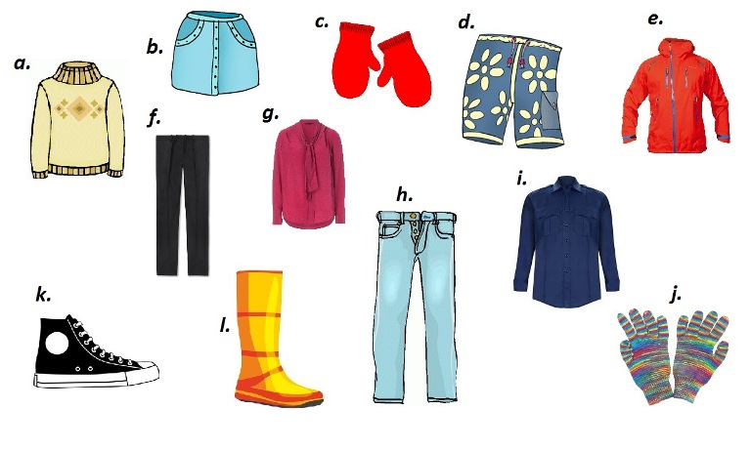

Самая слабая зависимость прослеживается между ассортиментной и стоимостной характеристиками.
Товары одних и тех же наименований могут быть дешевыми и дорогими (пример) :
Одежда | Обувь

Slide 7


Вместе с тем существует ряд традиционно дорогих товаров определенных ассортиментных групп :
Ювелирные изделия из драгоценных металлов
Натуральные меха отдельных видов
Автомашины
Мясные и рыбные деликатесы и т. п

Slide 8
Высокие цены на данные товары в определенной мере обусловлены повышенными качественными характеристиками :
Эргономическими свойствами
Эстетическими свойствами

Slide 9
Однако дешевые товары не всегда имеют пониженное качество. Не следует забывать, что на ряд товаров повседневного спроса устанавливаются определенные ограничения в области цен или торговых надбавок.
Благодаря мерам государственного регулирования поддерживаются низкие цены на такие товары.
Отсутствие регулирования
«Вымыванию» из ассортимента дешевых товаров
Приводит

Slide 10

Роль государства в регулировании внешнеторговой деятельности состоит в том, чтобы поддерживать баланс интересов различных социальных групп и слоев населения в процессе развития и функционирования внешнеторговых отношений.

Slide 11
Внешнеторговая деятельность – это:
Деятельность по осуществлению сделок в области внешней торговли:
2. Процесс обмена товарами и услугами через существующие национальные границы
Товарами
Услугами
Информацией и интеллектуальной собственностью

Slide 12
Товар - являющиеся предметом внешнеторговой деятельности движимое имущество, отнесенные к недвижимому имуществу:
Воздушные суда
Морские суда
Суда внутреннего плавания и смешанного (река - море) плавания
Космические объекты
Электрическая энергия и другие виды энергии

Slide 13
Внешнеторговые сделки
Это сделки, одним из участников которых является:
Иностранное физическое лицо
Иностранное юридическое лицо
Содержанием – операции, связанные с экспортом или импортом:
Товаров
Услуг
Результатов творческой деятельности или прав на их использование

Slide 14
Прежде всего следует указать на то, что важнейшим признаком внешнеэкономической сделки является перемещение товаров через государственную границу.

Slide 15
При перемещении товаров через таможенную границу по действующему законодательству взимаются таможенные платежи, к которым относятся:
Ввозная таможенная пошлина
Вывозная таможенная пошлина
Налог на добавленную стоимость, взимаемый при ввозе товаров на территорию ЕАЭС;
Акциз (акцизы), взимаемый (взимаемые) при ввозе товаров на территорию ЕАЭС
Таможенные сборы

Slide 17
Таможенные платежи есть денежные средства, которые уплачиваются лицами, перемещающими через таможенную границу товары и транспортные средства, при осуществлении контроля за полнотой и своевременностью их уплаты таможенными органами. Они не уплачиваются в добровольном порядке, по желанию лица, обязательность - их основной признак.

Slide 18
Таможенная стоимость - это стоимостная величина, используемая для целей обложения таможенными платежами, в этом заключается ее основное функциональное назначение, посредством таможенной стоимости реализуется фискальная функция таможенной пошлины.
Первоосновой таможенной стоимости служит цена сделки.

Slide 19
Виды ставок:
Адвалорные ставки (стоимость товаров и транспортных средств, перемещаемых через таможенную границу)
Специфические ставки (количественные параметры)
Комбинированные ставки (все критерии )

Slide 20
Ценой, фактически уплаченной или подлежащей уплате за оцениваемые (вывозимые) товары, является общая сумма всех платежей за эти товары
При этом платежи могут быть осуществлены:
Прямо
Косвенно

Slide 21

Следует уточнить, что в силу ч. 3 ст. 64 ТК ЕАЭС таможенная стоимость товаров определяется декларантом, а в случаях, установленных ТК ЕАЭС, - таможенным органом.

Slide 22
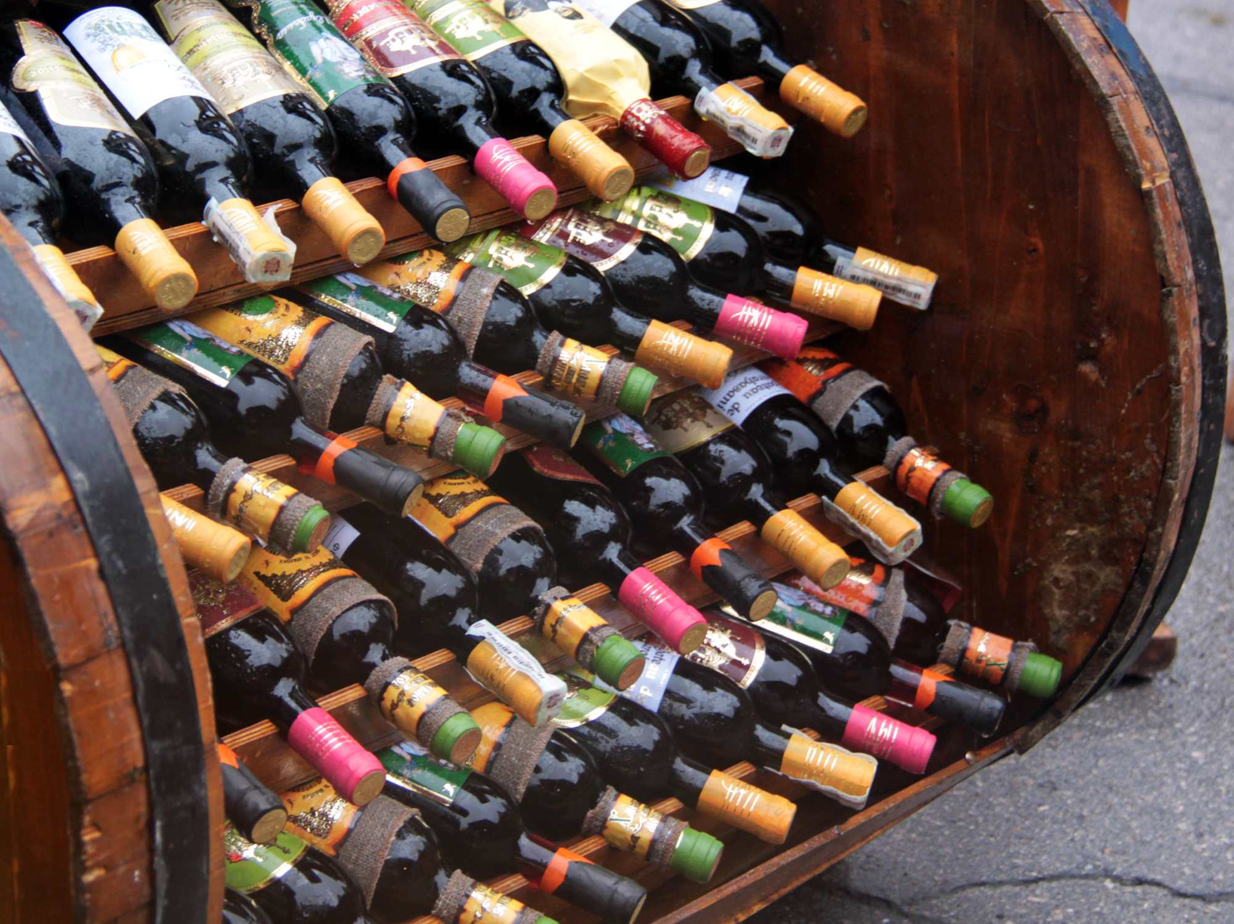
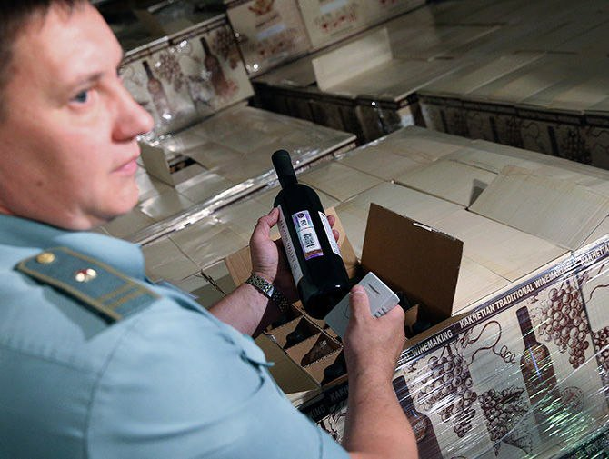
На практике часто возникают вопросы определения таможенной стоимости. Так, новые правила Центральной акцизной таможни могут привести к росту цен на недорогие импортные вина. Поставщики жалуются, что минимальная таможенная стоимость вина, с которой при ввозе в Россию взимается пошлина в размере 20%, выросла.

Slide 23
При пересчете на европейскую валюту получается, что в этих странах нет вина дешевле 8 и 3,7 евро за бутылку объемом 0,75 л.

Slide 24
Для различных стран действуют различные контрольные уровни таможенной стоимости: так, минимальная цена за 1 л вина
(долл. США)
Однако с 1 июня 2017 г. Центральная акцизная таможня пересмотрела уровни минимальных цен на столовое вино из европейских стран, значительно повысив планку.

Slide 25
В настоящее время процедура контроля таможенной стоимости входит в активно развивающуюся систему управления рисками. С этой целью из ФТС России поступают данные о средней стоимости различных товаров, представляющие собой результат анализа ситуации, сложившейся на международном и внутреннем рынках данных товаров.

Slide 26
Особые сложности в разработке внешнеторговой ценовой политики российских предприятий связаны с:
Неразвитостью маркетинговой деятельности
Финансовой неустойчивостью
Недостаточным развитием системы международной сертификации и контроля качества продукции
Недостаточностью знаний и опыта в области международной торговли.

Slide 27

Товарооборот в регионе деятельности Новороссийской таможни.

Slide 28
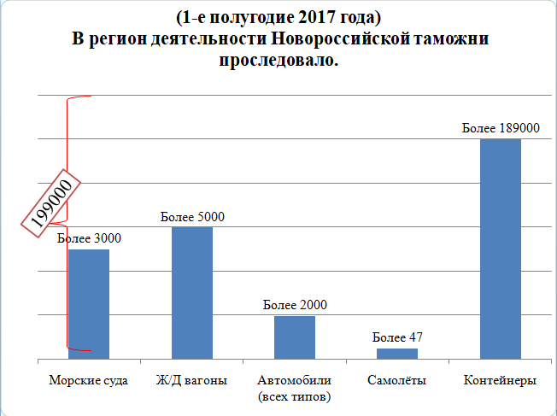

Slide 29
20 декабря этого года в Новороссийской таможне подвели предварительные итоги работы в 2017 году.
Новороссийской таможней в федеральный бюджет перечислено по всем видам таможенных платежей более 60 млрд рублей. За 11 месяцев 2017 года оформлено более 65 тысяч деклараций на товары, около 49 тысяч транзитных деклараций, около 55 млн тонн грузов. Общий объем экспортно-импортных операций по декларациям на товары составил более 13 млрд долларов США.
По предварительным данным, через границу в регионе деятельности Новороссийской таможни проследовало 356,133 тыс. транспортное средство. Это на 13,4% больше, чем за 2016 год.

Slide 31
Положительные результаты достигнуты в вопросах охраны прав на интеллектуальную собственность, выявлено более 230 тысяч единиц контрафактной продукции. Сумма предотвращенного ущерба правообладателей интеллектуальной собственности превышает 7 млн рублей.
За 11 месяцев 2017 года проведены 102 проверки, по результатам которых доначислено более 156 млн руб., взыскано 75 млн руб. По результатам проверок возбуждено 76 дел об административных правонарушениях, возбуждено 4 уголовных дела по ст. 194 УК РФ.

Slide 32
Основу экспортной продукции составили:
Злаки, жиры и масла животного и растительного происхождения, черные металлы, удобрения, экстракты дубильные или красильные, резина и изделия из нее, свинец и изделия из него, овощи (горох, нут), наземный транспорт, алюминий и изделия из него, цемент.
Основу импортной продукции составили:
Фрукты (цитрусовые плоды, орехи, бананы), овощи и клубнеплоды (картофель, морковь, редис и т.д.), оборудование, изделия из черных металлов, электрические машины, черные металлы, продукты переработки фруктов и овощей, кофе, чай и пряности, руды, шлак и зола, обувь, резина и изделия из нее, пластмасса и изделия из нее.

Slide 33
В рамках работы мобильной группы с целью пресечения ввоза «санкционных» товаров, совместно с Россельхознадзором и транспортной прокуратурой было осуществлено 13 выездов, проведено 3 таможенных осмотра помещений и территорий.
Особое внимание уделяется взаимодействию с налоговыми органами. За 11 месяцев 2017 года проведено 12 скоординированных проверок, доначислено налоговых и таможенных платежей на сумму более 42 млн рублей.

Slide 34
В результате целенаправленной работы по выявлению и пресечению преступлений Правоохранительными подразделениями таможни возбуждено:

Slide 35
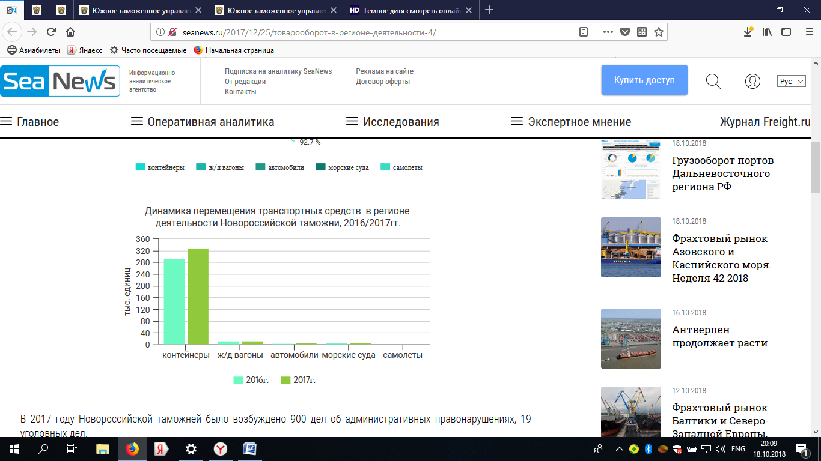

Slide 36
Товарооборот Новороссийской таможни в сравнении с другими таможнями по ЮТУ за 2016г.

Slide 37
2. Актуальные проблемы практики производства товароведческих экспертиз по определению рыночной стоимости товаров в таможенных целях с учётом регионального товарного потока.
На данный момент актуальной проблемой определения рыночной стоимости товаров в таможенных целях является поиск необходимой информации.
Виды источников ценовой информации:
Публикуемые
Расчетные
Непубликуемые

Slide 38
К Публикуемым ценам относятся:
Государственные регулируемые цены
Цены каталогов
Цены предложений
Цены биржевые
Цены аукционов
Цена котировальная
Цена базисная

Slide 39
Непубликуемые цены - информация о фактических сделках, содержащаяся в базе данных государственных органов, ответы лиц на специальные запросы, результаты маркетинговых исследований.
Расчетные цены - это цены, определяемые расчетным путем по утвержденным методикам и обычно применяемые тогда, когда отсутствует необходимая информация о ценах идентичных (однородных) товаров.

Slide 40
Документографический дефицит
Фактографический информационный дефицит
Аналитический информационный дефицит
Основные проблемы при поиске ценовой информации:

Slide 41
В регулярных выражениях используются следующие символы:
? - символ, указывающий на то, что, на месте этого знака может встречаться любая буква или цифра, и при том только одна.
* - символ, указывающий на то, что на его месте могут встречаться произвольное число любых символов, в том числе пустое множество символов (то есть вообще ничего).

Slide 42


3. Подходы к решению проблем определения рыночной стоимости товаров в таможенных целях с учётом регионального товарного потока.
Рыночная стоимость при существующем использовании не может быть рекомендована для целей определения цены при совершении сделки, для этого пригодна только рыночная стоимость, и именно на нее мы обращаем особое внимание.

Slide 43
Рыночная стоимость товара
Цена представляет собой денежное выражение обязательства произвести платеж за проданную (поставленную) продукцию, выполненные работы или оказанные услуги.
Рыночной ценой товара (работы, услуги) признается цена, сложившаяся при взаимодействии спроса и предложения на рынке идентичных (а при их отсутствии - однородных) товаров (работ, услуг) в сопоставимых экономических (коммерческих) условиях.

Slide 44
При определении идентичности товаров учитываются:
физические характеристики
качество
репутация на рынке
страна происхождения
производитель

Slide 45
При определении однородности товаров учитываются :
Качество
Наличие товарного знака
Репутация на рынке
Страна
происхождения
Рыночная цена определяется с учетом обычной при заключении сделок между не взаимозависимыми лицами надбавки к цене или скидки.

Slide 46
В частности, учитываются скидки, вызванные:
Реализацией опытных моделей и образцов товаров с целью ознакомления с ними потребителей
Маркетинговой политикой организации
Сезонными и иными колебаниями потребительского спроса на товары
Истечением (приближением даты истечения) сроков годности или реализации товаров
Потерей товарами качества или иных потребительских свойств

Slide 47
Например, если организация применяет в своей деятельности скидку в размере, превышающем 20% от уровня рыночных цен на идентичный или аналогичный товар, то при отсутствии у нее маркетинговой политики ей придется доказывать основания ее применения. В частности, если скидка связана с изменением потребительского спроса, то, соответственно, организации потребуется представить в налоговый орган результаты маркетингового исследования, которые действительно подтверждают, что спрос на товары упал, и организация вынуждена снизить на этот товар цену. В качестве доказательства в такой ситуации могут быть использованы данные организации об объеме продаж по этому виду товара за последние несколько месяцев.

Slide 48
На законодательном уровне есть только три способа определения рыночной цены товаров, работ или услуг для целей налогообложения, которые применяются строго в определенной последовательности:
2) при невозможности определения рыночной цены - цена последующей реализации (перепродажи) покупателем;
1) установление рыночных цен путем использования официальных источников информации о рыночных ценах и биржевых котировок;
3) при невозможности использования цены последующей реализации - затратный способ (как сумма обычных затрат и обычной для данной сферы деятельности прибыли) (Постановление ФАС Северно-Западного округа по делу N А26-4514/2006-211).

Slide 49
Спасибо за внимание!!!

